Slide 1




ARREGLOS Ejemplo de uso.
Problema:
Supongamos una Empresa le solicita a usted un programa que le permita llevar un registro de la identificación de cada uno de los empleados
¿Cómo lo haría?... Solución 1: Crear una variable específica por empleado en la cual se almacena la identificación de cada uno de ellos..

Slide 2
Arreglos. Ejemplo de uso. Solución incorrecta
Problema en la solución anterior:
El problema se vuelve más difícil a medida que el número de empleados aumenta, pues implica la creación de más variables individuales (id5, id6, …).
Y, sumado a esto, dificultaría aún más el trabajo al tener que enviar estos datos a diferentes funciones del programa .
Imagínense la lista de parámetros formales de la función:
int funcionEjemplo(int a1, int a2, int a3, int a4, int a5, int a6, …. )
{
// sentencias
}

Slide 3





Arreglos. Ejemplo de uso Solución correcta.
En los arrays (arreglos) se encuentra la respuesta. Pues un array es como una caja para guardar elementos o como un archivador. Utiliza un sistema de indexación para encontrar el valor de cada una de las variables almacenadas en su interior.
int idEmpleados [100];
idEmpleados[0]=1;
idEmpleados[1]=2;
idEmpleados[2]=3;
idEmpleados[3]=4;
….
idEmpleados[99]=100;

Slide 4
Arreglos. Definición.
Definición:
Un array es
una colección de variables del mismo tipo de dato,
almacenadas bajo el mismo nombre,
y donde cada una de las variables se diferencian entre sí por su posición (ubicación)
y se encuentran ordenadas a partir de un subíndice

Slide 5
Arreglos. Declaración.
Un array, así como las variables ordinarias debe ser declarado antes de ser usado.
Durante la declaración, localizaciones consecutivas de memoria son reservadas para el array y todos sus elementos.
Después de la declaración, no se puede asumir que todos los elementos han sido inicializados a 0, los valores iniciales, como en las variables ordinarias, pueden ser basura.

Slide 6
Arreglos. Declaración Sintaxis y ejemplos.
Sintaxis: tipoDeDato nombre_array [dimension];
tipoDeDato: es uno de los tipos de datos conocidos (int, float, char) o uno declarado por el programador.
nombre_array: es el nombre con el cual identificamos al arreglo, como lo hacemos con las variables simples.
dimensión: es el número de elementos que tiene el arreglo.
Ejemplos:

Slide 7

Arreglos. Inicialización. Reglas.
Como en la declaración de variables ordinarias, es posible inicializar arrays durante su declaración, lo cual se hace por medio de una lista de inicialización USANDO LLAVES ({ }).

Slide 8

Arreglos. Inicialización. Ejemplos.
Algunas reglas al inicializar arrays:
Si la lista de los elementos es más corta que el número de elementos del array, el resto de los elementos será inicializado a cero.
Si se inicializa el arreglo con llaves vacías, sus elementos son inicializados automáticamente a cero.
.

Slide 9
Arreglos. Inicialización. Ejemplos.
Algunas reglas al inicializar arrays:
Si un array es declarado sin una especificación de tamaño, su tamaño es igual a la longitud de la lista de inicialización

Slide 10
Arreglos. Inicialización. Ejemplos.
Algunas reglas al inicializar arrays:
Es posible inicializar un elemento específico del array. Para ello, dentro de la lista de inicialización se puede colocar el índice del elemento del array que se va a inicializar entre corchetes ([ ]), seguido del operador de asignación (=) y del valor a asignar en dicha posición.
Si se define un array sin especificar su longitud, usando dentro de la lista indexada un índice [i], el tamaño del array será i + 1.

Slide 11
Arreglos. Acceso a sus elementos.
Cada dato en un array es llamado elemento.
El operador [ ] proporciona la manera de acceder a un elemento del array.
La sintaxis para un elemento de un array “a” es a[i], donde i es llamado índice del elemento del array. Por ejemplo si se tiene un array llamado a y una variable entera llamada i, entonces la expresión a[i] designa al elemento del array con índice i.
Si un arreglo tiene N elementos, el valor del subíndice (lo que está dentro del los corchetes) va desde 0 hasta N-1.

Slide 12
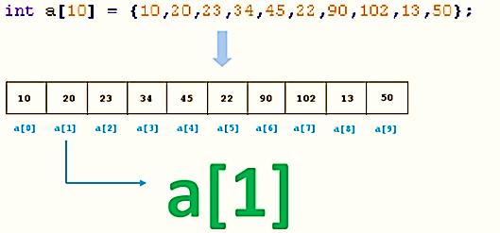
Arreglos. Acceso a sus elementos.

Slide 13

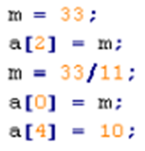
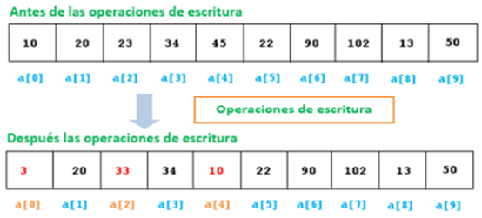
Arreglos. Lectura & Escritura.
Lectura de datos DEL arreglo:
variable = arreglo[indice];
Escritura de datos EN el arreglo:
arreglo[indice]= variable;

Slide 14
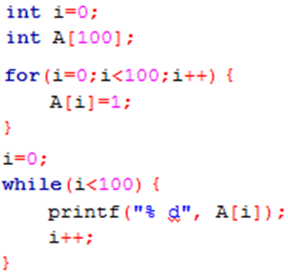
Arreglos. Lectura & Escritura.
A menudo se emplean los ciclos para el acceso a los elementos de un array. Entre las aplicaciones están: inicialización y acceso (para lectura o escritura) a los arrays.

Slide 15
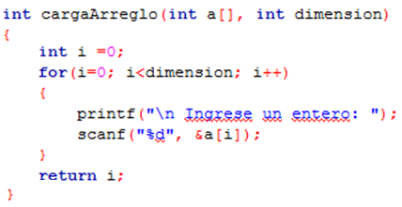
Arreglos. Pasaje de parámetros
En C todos los arrays se pasan por referencia (dirección de memoria).
C trata automáticamente la llamada a la función como si hubiera situado el operador de dirección & delante del nombre del array
En consecuencia, cuando se llama a una función y se utiliza un array como parámetro, se debe tener mucho cuidado de no modificar el contenido del mismo en la función llamada.

